Slide 1
Module 9 Découvrir la démarche de réalisation d’un projet collectif
Leçon 9.1.4
Échéancier
MAJ-CL-18-07-2022

Slide 2
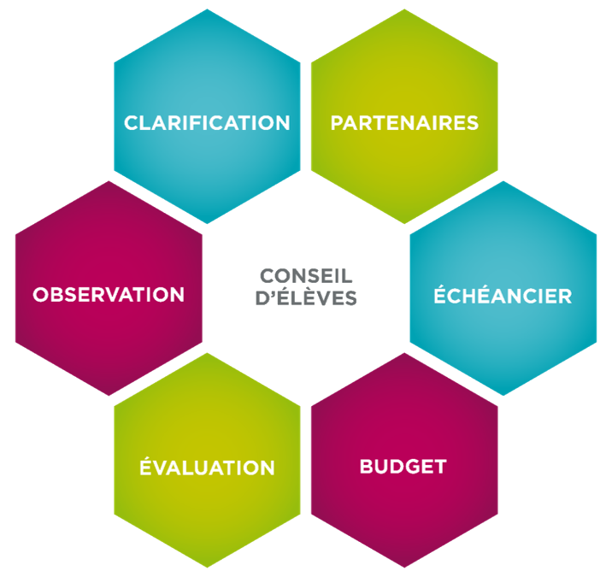
Dans cette leçon, il est question de l’échéancier.

Slide 3
Pourquoi est-il important de planifier les tâches à réaliser dès le début du projet?
Prévoir les ressources nécessaires pour réaliser le projet;
Distribuer les tâches de façon équitable à l’intérieur du conseil ;
Livrer le projet à la date déterminée;
Favoriser la réussite du projet.

Slide 4
En tant que personne responsable du conseil d’élèves, l’échéancier représente pour vous un atout. Les jeunes ont beaucoup d’ambition et ils désirent réaliser de grands projets. Ces projets dépassent parfois leurs moyens et leurs capacités.

Slide 5
Accompagner les membres du conseil dans la réalisation d’un échéancier détaillé vous permettra d’encadrer le projet de manière réaliste. Les jeunes seront placés au cœur de la démarche et vous éviterez ainsi de vous retrouver avec tout le projet sur les épaules.

Slide 6
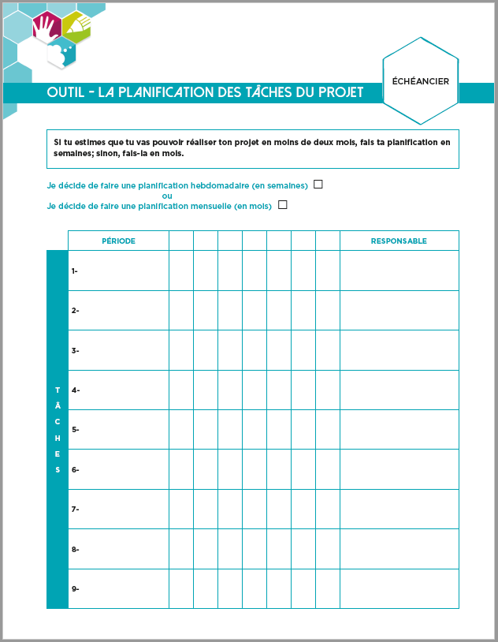
1
L’outil La planification des tâches du projet permet aux membres du conseil de prendre conscience de toutes les tâches à faire pour réaliser le projet.
3
4

Slide 7
1
2
Selon l’ampleur du projet, l’échéancier peut être fait en semaines ou en mois (par exemple, la semaine 1 devient la période 1 dans l’outil).
3
4

Slide 8
Le tableau vous permet d’inscrire chacune des tâches et d’identifier la personne responsable de chacune de ces tâches. Il est très important de nommer une seule personne responsable par tâche de manière à assurer le suivi. Par contre, la collaboration est possible à l’intérieur d’une tâche.
1
2
3
4

Slide 9
1
2
3
4
Une fois qu’il est complété, affichez l’échéancier ou rendez-le disponible pour consultation auprès des membres du conseil.

Slide 10
Certains conseils d’élèves développent l’échéancier collectivement. Voici comment procéder :
TRUCS ET ASTUCES DU MILIEU
Indiquer sur des papillons adhésifs (ex. « Post-it ») toutes les tâches nécessaires à la réalisation du projet. – Le temps alloué à cette réflexion est déterminé à l’avance et chaque membre travaille individuellement.
– Une tâche par papillon adhésif. – Les tâches peuvent être notées dans le désordre.
Regrouper ensuite toutes les tâches et retirer les doublons.
Classer les tâches de façon séquentielle et chronologique.
Compléter les tâches manquantes au besoin.
Inscrire les tâches et les délais dans l’échéancier.
Nommer une personne responsable par tâche tout en respectant les forces et les défis de chaque personne.
Tâche X

Slide 11
Vous avez terminé la leçon 9.1.4 – Échéancier. Consultez les autres leçons du Module 9 – Découvrir la démarche de réalisation d’un projet collectif du site Web de Vox populi pour en apprendre davantage à ce sujet :
Consultez l’outil La planification des tâches du projet dans la section Boîte à outils du site Web de Vox populi.
9.1.1 – Observation (durée ± 3 min);
9.1.2 – Clarification (durée ± 3 min);
9.1.3 – Partenaires (durée ± 3 min);
9.1.4 – Échéancier (durée ± 3 min);
9.1.5 – Budget (durée ± 3 min);
9.1.6 – Évaluation (durée ± 3 min);

